Slide 1
Композиционно-смысловая структура учебного текста лингвострановедческой направленности
(РКИ, уровни А1-А2)
Доцент кафедры русского языка НИУ «МЭИ»
О.Э.Чубарова

Slide 2
Обзорная статья Н.В. Панченко «Композиция как традиционный объект филологических исследований: форма и/или содержание»
Связь композиции и содержательной стороны текста отмечают как представители формального, так и представители «содержательноцентрического» подходов.

Slide 3
РОЛЬ КОМПОЗИЦИИ В УЧЕБНОМ ТЕКСТЕ
Принципиальное отличие учебного информационно-познавательного текста для начинающих от аутентичных научно-популярных и публицистических текстов

Slide 4
РОЛЬ КОМПОЗИЦИИ В УЧЕБНОМ ТЕКСТЕ
Изначально заданные ограничения:
- ограниченный объем,
- ограниченный набор лексико-грамматических средств.
Короткий учебный текст требует тщательного отбора информации, значимой для создания образа личности, события, явления.

Slide 5
Смысловая нагрузка, которая приходится на композицию при создании учебных текстов рассматриваемого жанра, значительно возрастает.
Недостаточно внимательное отношение авторов к последовательности изложения, к соотношению объема отдельных частей текста, к их взаимному расположению может привести читателя-учащегося к неадекватной интерпретации изложенных в тексте фактов, к искажению создаваемого образа

Slide 6
Первым шагом на пути к созданию текста лингвострановедческой направленности является отбор значимой информации.
Второй шаг — кропотливое выстраивание последовательности фрагментов текста, так как именно эта последовательность создает внутритекстовые связи.

Slide 7
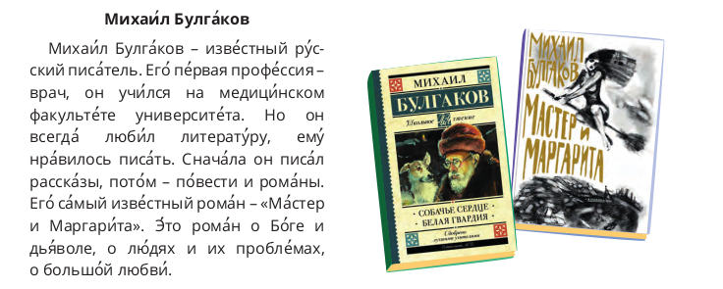

Slide 8
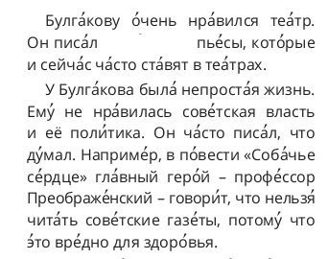

Slide 9
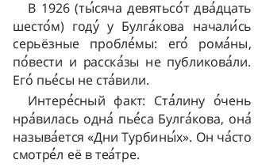

Slide 10
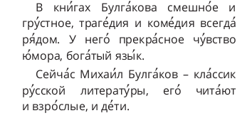

Slide 11
«ЗДРАВСТВУЙ, РОССИЯ!»
(О.Э. Чубарова, Е.К. Столетова, Ю.С. Капитанова,
О.Н. Буцкая)
В тексте «Михаил Булгаков» выделяются три основные смысловые части: выбор профессии (врач, потом писатель) и жанры созданных
М.А. Булгаковым произведений (1 и 2 абзацы); писатель и власть (3, 4 и 5 абзацы); особенности стиля и место в литературном процессе (6 и 7 абзацы)

Slide 12
Приведем центральные (3, 4 и 5) абзацы текста.
… У Булгакова была непростая жизнь. Ему не нравилась советская власть и её политика. Он часто писал, что думал. Например, в повести «Собачье сердце» главный герой — профессор Преображенский — говорит, что нельзя читать советские газеты, потому что это вредно для здоровья.
В 1926 году у Булгакова начались серьёзные проблемы: его романы, повести и рассказы не публиковали. Его пьесы не ставили.
Интересный факт: Сталину очень нравилась одна пьеса Булгакова, она называется «Дни Турбиных». Он часто смотрел её в театре. …

Slide 13
Последний абзац центральной части текста справедливо представляется вдумчивым учащимся нелогичной вставкой, смысл которой противоречит содержанию предыдущего фрагмента:
как мог Сталин смотреть в театре пьесу Булгакова, если пьесы этого писателя уже не ставили? И почему главе советского государства нравилась пьеса, созданная писателем, не любившим советскую власть?

Slide 14
Парадоксальность указанного исторического факта, которая, по замыслу авторов текста, должна была вызвать интерес, воспринимается как недоразумение, как фактическая ошибка.
Причина — смещение временных планов, которое сложно осознать учащимся, осваивающим язык на элементарном уровне.

Slide 15
Вторая причина возникшего в тексте несоответствия — ограниченность лексико-грамматических средств.
ДЛЯ В1: «Что удивительно: пока пьесы Булгакова ещё шли в театре, Сталин часто смотрел одну из них. Эта пьеса очень нравилась главе государства, хотя ее герои - офицеры белой армии»

Slide 16
В следующем издании учебника «Здравствуй. Россия!» в текст «Михаил Булгаков» планируется внести правки на уровне композиции: абзац, в котором говорится о любви Сталина к пьесе Булгакова, будет располагаться после абзаца, сообщающего об интересе писателя к театру.
… Булгакову очень нравился театр. Он писал пьесы, которые и сейчас часто ставят.
Интересный факт: Сталину очень нравилась одна пьеса Булгакова, она называется «Дни Турбиных». Он часто смотрел её в театре. ???

Slide 17
Анализ восприятия учащимися содержания учебных текстов лингвострановедческой направленности подтверждает, что:
- в условиях ограниченного набора лексико-грамматических средств роль композиции при передаче фактической информации многократно повышается;
- в то же время повышается опасность искажения фактов при недостаточном внимании к последовательности их изложения и к соотношению частей учебного текста.

Slide 18
СПАСИБО ЗА ВНИМАНИЕ!

